Slide 1
Valsts Pētījumu programmu tālākas attīstības iespējas
Jānis Kloviņš
LPISP sēde 10.05.2017

Slide 2
Valsts pētījumu programmas 2014-2017
1. Vide, klimats un enerģija
LATENERGI
2 250 000 EUR
EVIDEnT
2 249 808 EUR
2. Inovatīvie un uzlabotie materiāli, viedās tehnoloģijas
3. Sabiedrības veselība
IMIS2
2 250 000 EUR
IMATEH
1 100 000 EUR
BIOMEDICINE
4 500 000 EUR
SOPHIS
2 250 000 EUR
NexIT
1 000 000 EUR
4. Vietējo resursu izpēte un ilgtspējīga izmantošana
5. Valsts un sabiedrības ilgtspējīga attīstība
INOSOCTEREHI
600 001 EUR
SUSTINNO
900 000 EUR
ResProd
2 249 799 EUR
AgroBioRes
2 245 700 EUR
EKOSOC-LV
1 645 000 EUR
6. Letonika
HABITUS
200 637 EUR
Letonika
2 250 000 EUR

Slide 3
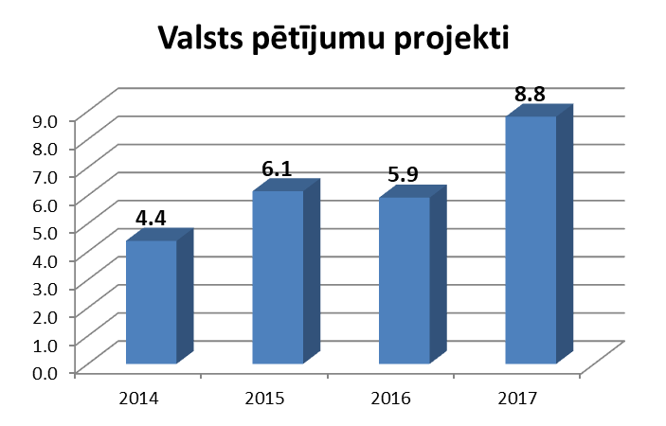
Esošā VPP finansējuma sadalījums pa gadiem

Slide 4
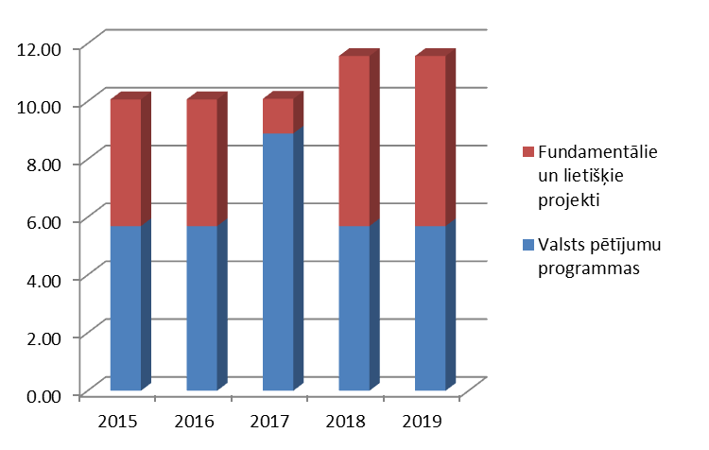
Kopējais Valsts budžeta finansējums zinātnisko projektu finansēšanai ir katastrofāli zems un ar nelielu pieauguma prognozi
Mlj. EUR
10 Milj. EUR

Slide 5
Plānotais valsts budžeta finansējums salīdzinājumā ar Eiropas struktūrfondos pieejamo finansējumu 2018. gadā
Pamatzinātnes pētījumi
Jauni atklājumi
Lietišķie pētījumi,
Rūpnieciskie pētījumi
Eksperimentālās izstrādes
Valsts budžets
LZP fundamentālie un lietišķie projekti
4.3 Mlj. EUR
5.7 Mlj. EUR
Valsts Pētījumu programmas
~13.3 Mlj. EUR
ES fondu projekti
ERAF 1.1.1.1. Praktiskas ievirzes pētījumi
+5-10 Mlj. EUR
~6.1 Mlj. EUR
ERAF 1.1.1.2. Pēcdoktorantūras pētniecības atbalsts

Slide 6
VPP finansējums ir vismaz 5 reizes zemāks par nepieciešamo un nav adekvāts veicamo uzdevumu realizēšanai
Piemērs:
VPP «Biomedicīna» – 1 429 348 EUR 2017. gadā
Kopā programmā piedalās 35 pētnieku grupas, kas realizē individuālus apakšprojektus:
vidējais apakšprojekta finansējums – 39 704 EUR
ERAF 1.1.1.1. Praktiskas ievirzes pētījumi :
Viena projekta finansējums gadā aptuveni 200 000 EUR
Vidēji projektā iesaistīti 7-10 cilvēki
ERAF 1.1.1.2. Pēcdoktorantūras pētniecības atbalsts:
Projekta finansējums gadā (1 cilvēkam) aptuveni 40 000 EUR

Slide 7
FLPP un VPP realizācijas riski, kas apdraud jaunu projektu uzsākšanu nākotnē
Nepietiekams finansējums: Jaunu programmu konkurss ar esošajiem finanšu līdzekļiem un noteikumiem radīs virkni problēmu:
Būs jāsamazina programmu un projektu skaits un līdz ar to arī prioritārie virzieni
Paredzama liela konkurence katrā no konkursiem
Iespējama finansējuma sadrumstalotība starp mazām valsts pētījumu programmām un projektiem
Finansējuma fragmentācija – finansējums FLPP un VPP konkursiem ir pieejams tikai reizi četros gados
Ja zinātnieku grupa nav ieguvusi projektu- tā «izkrīt» no zinātnes uz četriem gadiem
Nepieciešams, lai projektu konkurss notiktu katru gadu

Slide 8
FLPP un VPP realizācijas riski, kas apdraud jaunu projektu uzsākšanu nākotnē
Nepietiekams finansējums: Jaunu programmu konkurss ar esošajiem finanšu līdzekļiem un noteikumiem radīs virkni problēmu:
Būs jāsamazina programmu un projektu skaits un līdz ar to arī prioritārie virzieni
Paredzama liela konkurence katrā no konkursiem
Iespējama finansējuma sadrumstalotība starp mazām valsts pētījumu programmām un projektiem
Finansējuma fragmentācija – finansējums FLPP un VPP konkursiem ir pieejams tikai reizi četros gados
Ja zinātnieku grupa nav ieguvusi projektu- tā «izkrīt» no zinātnes uz četriem gadiem
Nepieciešams, lai projektu konkurss notiktu katru gadu

Slide 9
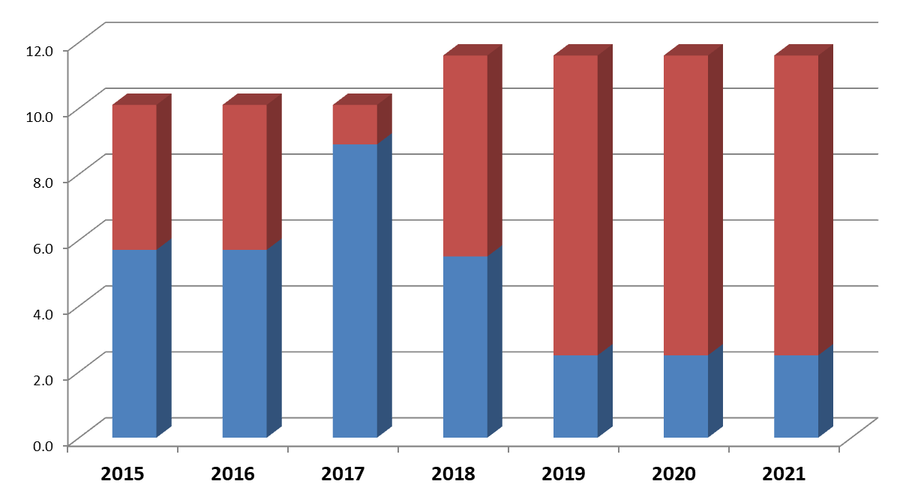
Risinājums
Koncentrēt finansējumu FLPP realizācijai nodrošinot ikgadēju un adekvātu projektu finansējuma pieejamību
Piesaistīt papildus mērķa orientētu finansējumu VPP
Mlj. EUR
Fundamentālie un lietišķie projekti
Valsts pētījumu programmas
FLPP konkursi ar līdzvērtīgu finansējumu notiek katru gadu
(projektu ilgums 3 gadi)
3 + 3
3 + 3 + 3
3 + 3 + 3
3 + 3 + 3
3 + 3 + 3

Slide 10
Papildus finansējums VPP
Konsekventa un pakāpeniska zinātnes valsts budžeta palielināšana VPP realizācijai - priekšnoteikums zinātnes un pētniecības adaptācijai jaunajos apstākļos pēc 2020. gada
Papildus finansējums no nozares ministrijām:
Dod iespēju efektīvi risināt esošās problēmas veidojot fokusētu uz konkrētām problēmām orientētu valsts pasūtījumu
Tiek palielināta ministriju iesaiste valsts pasūtījuma veidošanā
Valsts kapitālsabiedrību finansējums VPP
Valsts kapitālsabiedrību peļņas novirzīšana atbilstošu VPP realizācijai
Jaunas VPP realizēšanas kārtības izstrāde
Veidot elastīgu un efektīvu VPP modeli – jaunas VPP var tikt uzsāktas, vai papildinātās dažādos laika posmos atbilstoši aktuālo uzdevumu esamībai un finanšu pieejamībai

Slide 11
Papildus finansējums VPP
Konsekventa un pakāpeniska zinātnes valsts budžeta palielināšana VPP realizācijai - priekšnoteikums zinātnes un pētniecības adaptācijai jaunajos apstākļos pēc 2020. gada
Papildus finansējums no nozares ministrijām:
Dod iespēju efektīvi risināt esošās problēmas veidojot fokusētu uz konkrētām problēmām orientētu valsts pasūtījumu
Tiek palielināta ministriju iesaiste valsts pasūtījuma veidošanā
Valsts kapitālsabiedrību finansējums VPP
Valsts kapitālsabiedrību peļņas novirzīšana atbilstošu VPP realizācijai
Jaunas VPP realizēšanas kārtības izstrāde
Veidot elastīgu un efektīvu VPP modeli – jaunas VPP var tikt uzsāktas, vai papildinātās dažādos laika posmos atbilstoši aktuālo uzdevumu esamībai un finanšu pieejamībai

Slide 12
Papildus finansējums un jauna kārtība VPP realizācijai
Konsekventa un pakāpeniska zinātnes valsts budžeta palielināšana VPP realizācijai - priekšnoteikums zinātnes un pētniecības adaptācijai jaunajos apstākļos pēc 2020. gada
Papildus finansējums no nozares ministrijām:
Dod iespēju efektīvi risināt esošās problēmas veidojot fokusētu uz konkrētām problēmām orientētu valsts pasūtījumu
Tiek palielināta ministriju iesaiste valsts pasūtījuma veidošanā
Valsts kapitālsabiedrību finansējums VPP
Valsts kapitālsabiedrību peļņas novirzīšana atbilstošu VPP realizācijai
Jaunas VPP realizēšanas kārtības izstrāde
Veidot elastīgu un efektīvu VPP modeli – jaunas VPP var tikt uzsāktas, vai papildinātās dažādos laika posmos atbilstoši aktuālo uzdevumu esamībai un finanšu pieejamībai

Slide 13
Papildus finansējums un jauna kārtība VPP realizācijai
Konsekventa un pakāpeniska zinātnes valsts budžeta palielināšana VPP realizācijai - priekšnoteikums zinātnes un pētniecības adaptācijai jaunajos apstākļos pēc 2020. gada
Papildus finansējums no nozares ministrijām:
Dod iespēju efektīvi risināt esošās problēmas veidojot fokusētu uz konkrētām problēmām orientētu valsts pasūtījumu
Tiek palielināta ministriju iesaiste valsts pasūtījuma veidošanā
Valsts kapitālsabiedrību finansējums VPP
Valsts kapitālsabiedrību peļņas novirzīšana atbilstošu VPP realizācijai
Jaunas VPP realizēšanas kārtības izstrāde
Veidot elastīgu un efektīvu VPP modeli – jaunas VPP var tikt uzsāktas, vai papildinātās dažādos laika posmos atbilstoši aktuālo uzdevumu esamībai un finanšu pieejamībai

Slide 14
Kopsavilkums
Iespējams ar līdzvērtīgu finansējumu pabeigt esošās VPP 2018. gadā
Izveidot ilgtspējīgu FLPP finansēšanas modeli ar lielāku finansējuma apjomu
Izveidot jaunu VPP realizēšanas kārtību veicinot uz konkrētu problēmu risināšanu orientētus pētījumus
Piesaistīt papildus finansējumu VPP
LZP nodrošināt VPP projektu pieteikumu izvērtēšanu piesaistot starptautiskus ekspertus

Slide 15
PALDIES PAR UZMANĪBU !

